Slide 1
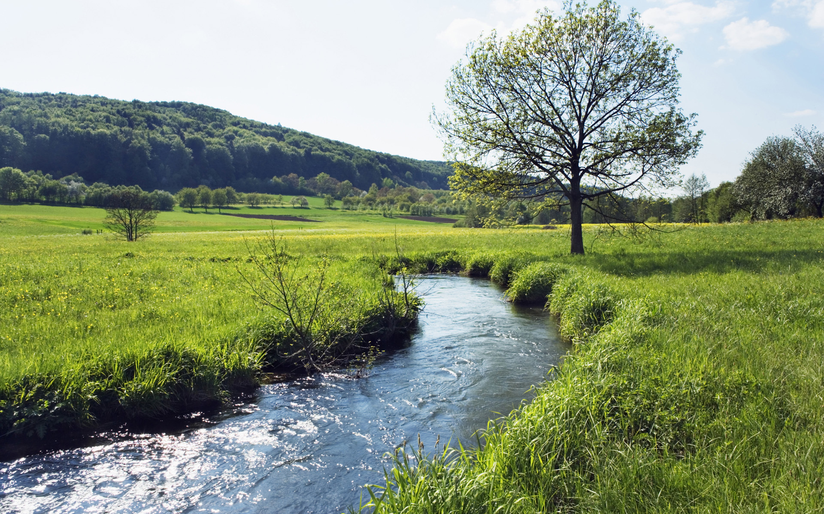
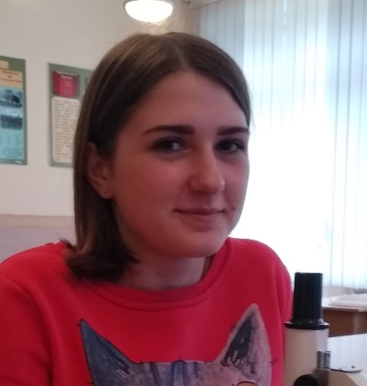

Полтавська обласна Мала академія наук учнівської молоді
Науково-дослідницька робота на тему:
“Вивчення екологічного стану біоценозів регіонального ландшафтного парку «Кагамлицький» методами біоіндикації”
Виконала: учениця І курсу (10 клас) групи № 11
Регіонального центру професійно-технічної
освіти № 1 м. Кременчука
Тертишна Аліна Андріївна
Керівник: викладач біології з основами екології
РЦПТО № 1 м. Кременчука
Данилейко Світлана Валеріївна

Slide 2
В наш час оцінка впливу екологічних факторів на живі організми за допомогою біологічних об’єктів набуває все більшого значення. Живі організми є надзвичайно чутливими по відношенню до змін в оточуючому середовищі, і тому їх можна широко застосовувати з метою моніторингу екологічного стану біоценозу поряд із хімічними та фізичними методами лабораторних досліджень.
Біоіндикація – це метод виявлення і оцінки впливу абіотичних, біотичних та антропогенних факторів на живі організми за допомогою біологічних об’єктів.
Застосування біоіндикаторів дозволяє:
знаходити місця сукупчень в екологічних системах різного роду забруднень;
простежувати динаміку змін в оточуючому середовищі;
визначати ступінь шкідливості тих чи інших факторів для живої природи та конкретно для людини.
скласти прогноз подальшого розвитку екосистеми.
Рослинні організми та лишайники в зв’язку із особливостями морфології та анатомії часто використовуються з метою біоіндикації стану біоценозів.
Отже, актуальність обраної теми полягає в можливості широкого використання методу ліхеноіндикації в оцінці стану атмосферного повітря, а також макрофітів, представників фіто- та зоопланктону у визначенні екологічного стану водних об’єктів.
Мета: На основі вивчених еколого-біологічних властивостей лишайників, рослин-макрофітів, представників фіто- та зоопланктону вивчити екологічний стан різних типів біоценозів Регіонального ландшафтного парку “Кагамлицький”,
Завдання:
Опрацювати наукову літературу з питань біоіндикації біоценозів.
Вивчити умови існування та видовий склад біоценозів Регіонального ландшафтного парку “Кагамлицький”.
Визначити екологічні особливості та можливість індикації біоценозів за допомогою даних видів.
Провести комплекс досліджень стану водойми та частин паркового біоценозу відповідно до умовного поділу на ділянки (вивчення видового
складу деревних та кущових форм а також переважаючих груп лишайників, рослин – макрофітів, представників планктону).
Методи досліджень: геоботанічні, лабораторні, екологічні.
Об'єкт досліджень – наземні та водні біоценози Регіонального ландшафтного парку “Кагамлицький”,
Предмет дослідження – лишайники, представники макрофітів, фіто- та зоопланктону.
Можливість використання даної роботи:
Знання, отримані в результаті проведених досліджень можна використовувати у закладах освіти м. Кременчука з метою вивчення під час екологічних екскурсій стану навколишнього середовища методами біоіндикації.

Slide 3
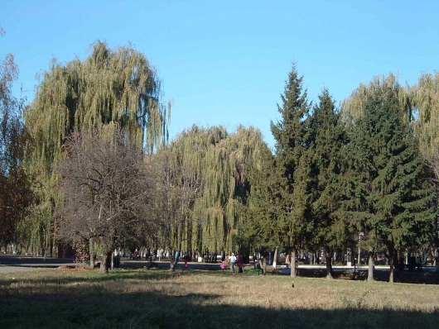
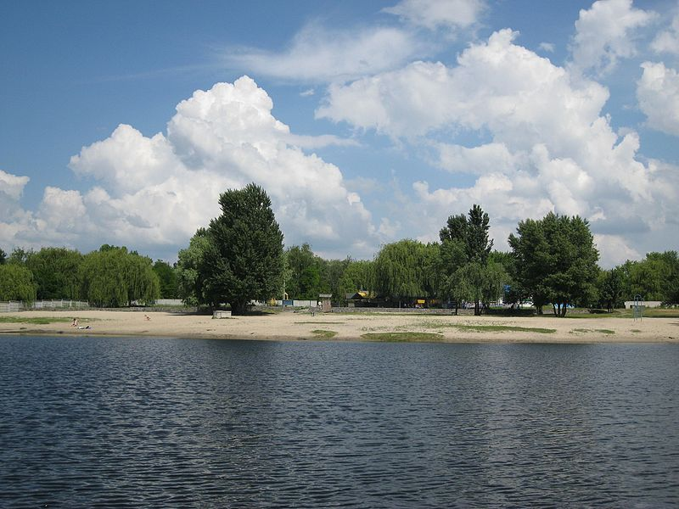
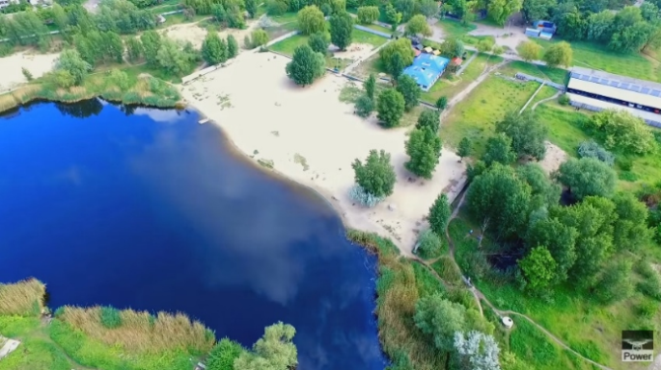
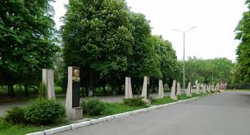
Регіональний ландшафтний парк «Кагамлицький» репрезентує різноманітні ландшафти: заплавний, лісопарковий, лучний, що сприяло формуванню різних за складом і структурою природних і штучних екосистем, а також виконує роль ключової території по збереженню ландшафтного і біотичного різноманіття в умовах урбанізованого регіону, сприяє формуванню структури локальної екомережі міста Кременчука і Кременчуцького району і регіональної екомережі Полтавської області.
Територія регіонального ландшафтного парку «Кагамлицький» розташована в Автозаводському районі м. Кременчука і охоплює заплаву річки Сухий Кагамлик та штучні насадження на лівому березі (парк «Воїнів інтернаціоналістів») загальною площею 28, 15 га. Землевласник – Кременчуцька міська рада, землекористувач – Автозаводська районна адміністрація. Південна межа проходить по контуру парку (пр. Лесі Українки) західна – по правому березі р. Сухий Кагамлик уздовж забудови приватного сектору, східна – уздовж теплотраси на боровій терасі та заболоченої частини по лівому березі р. Сухий Кагамлик до межі міста у північній частині.
У рослинному покриві відповідно до ландшафту території виділяються такі комплекси: прибережно-водний, болотний, псамофітний (піщаний), лучний, синантропний (рудеральний). Парк меморіального призначення закладено у 1989 році на честь воїнів-афганців на площі 9,4 га. Насадження сформовані за принципами ландшафтного будівництва і включають такі елементи як алеї, гаї, ландшафтні групи, солітери, галявини.
Річка Сухий Кагамлик — мала річка, що протікає у межах Семенівського, Глобинського та Кременчуцького районів Полтавської області та входить до складу регіонального ландшафтного парку. Ліва притока Дніпра. Довжина річки 87,1 км., площа басейну - 564 км². Річище помірно звивисте, дно замулене. Сучасний стан річки Сухий Кагамлик має яскраво виражений урбанізований характер.

Slide 4
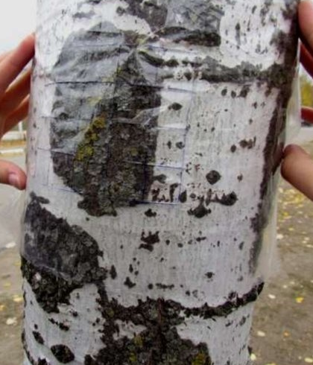
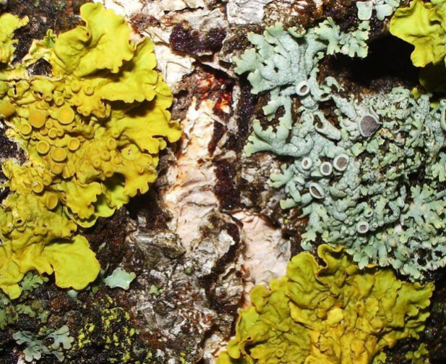
І. Визначення забрудненості атмосферного повітря наземного біоценозу.
Одним із методів біоіндикації є ліхеноіндикація, тобто оцінка стану навколишнього середовища за допомогою лишайників.
Зони поширення лишайників:
«Лишайникова пустеля» - центр міста із залізничними вокзалами, фабриками, заводами. Повна відсутність лишайників.
«Зона боротьби» - видовий склад лишайників збіднений, зустрічаються поодинокі екземпляри.
«Зона нормального розвитку» - висока видова різноманітність, високий процент розвитку.
Хід дослідження.
На пробних ділянках було проведено визначення наявності лишайників. При цьому оцінювалось кожне п’яте дерево.
Нами вивчалися види лишайників та дерев, на яких вони ростуть.
Було виміряно процентний розвиток лишайника шляхом прикладання спеціальної трафаретної рамки до дерева. Рамка розміром 10 Х 10 см, один квадрат якої відповідає 1 % розвитку лищайника. Кількість квадратів, зайнятих лишайником на рамці, відповідає його процентному розвитку. Досліджувана ділянка – площа стовбура дерева від основи до висоти 1,5 – 2 м.
Процент розвитку визначався в кожній з 4-ьох точок, а потім вираховувалося середнє значення для досліджуваного дерева.

Slide 5
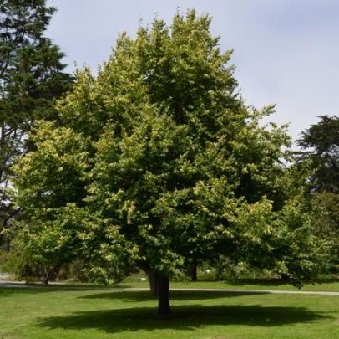
Видовий склад деревних та кущівних рослин
Регіонального ландшафтного парку «Кагамлицький»
Висота, м | Порода
Хвойні |  | Деревовидні форми
20 і більше | Ялина звичайна, сосна звичайна, туя західна | Береза бородавчаста, дуб черешчатий, дуб червоний, клен гостролистий, липа широколиста, вільха чорна, тополя біла та срібляста, тополя чорна, кінський каштан звичайний,осика звичайна, робінія псевдоакація, в'яз шорсткий
10-20 | Ялина канадська | Береза пухнаста, клен польовий, клен сріблястий, липа дрібнолиста, шовковиця біла, верба біла, граб звичайний, лох вузьколистий
5-10 | Ялівець віргінський і високий, китайський | Клен татарський, клен ложноплатановий (явір), горобина звичайна та круглолиста, черемха звичайна, верба козяча, гледичія звичайна, сумах оцетовий
Кущові форми
2-5 | Ялівець звичайний | Акація жовта, глід звичайний, бузина чорна і червона, калина звичайна, ліщина, бузок звичайний
1-2 | Сосна гірська низькоросла | Барбарис звичайний, спірея гострозубчаста, вейгела квітуча, робінія щетинистоволоса
0,5-1 | Кедровий сланець, ялівець козацький. | Спірея японська, кизильник горизонтальний, самшит вічнозелений

Slide 6
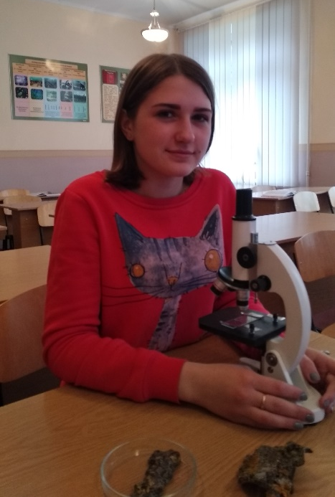
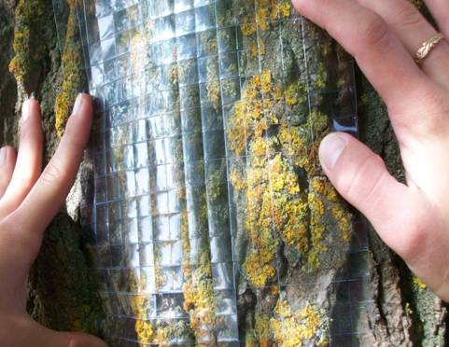
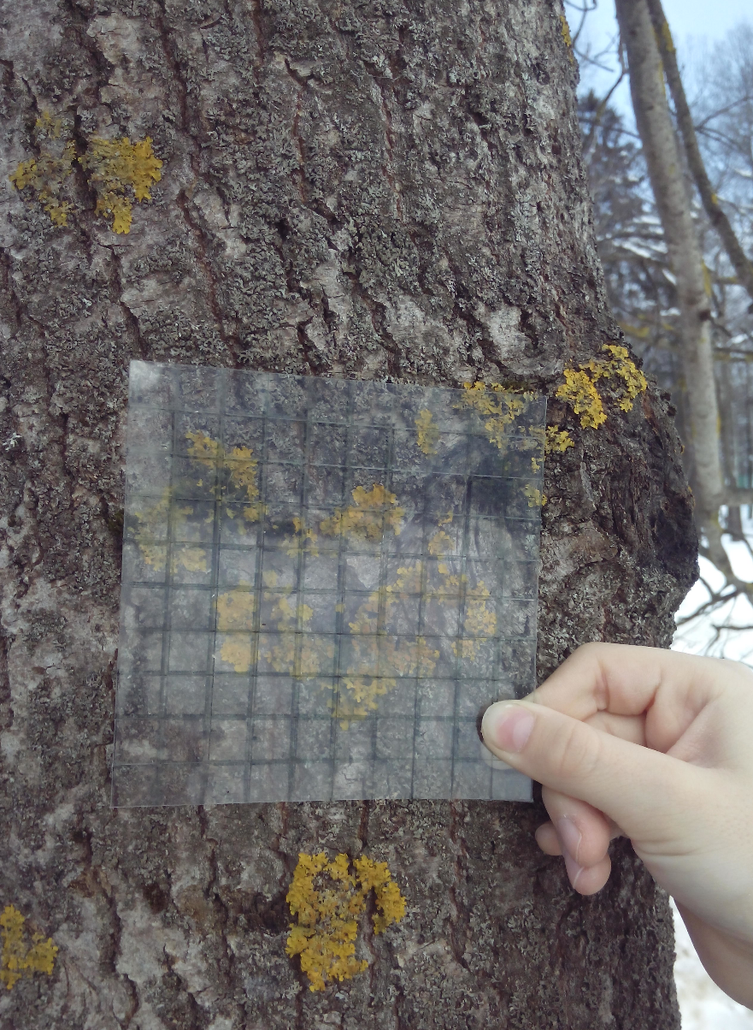
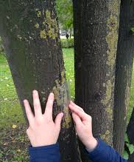
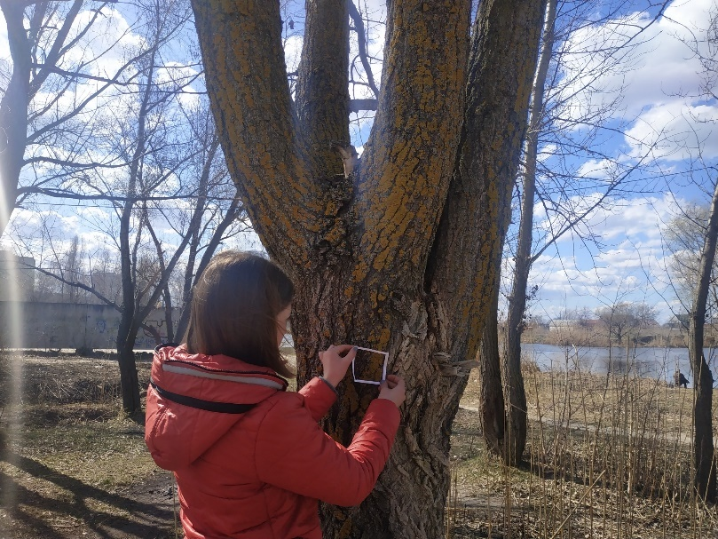
Дослідження показників забруднення атмосферного повітря методом ліхеноіндикації

Slide 7
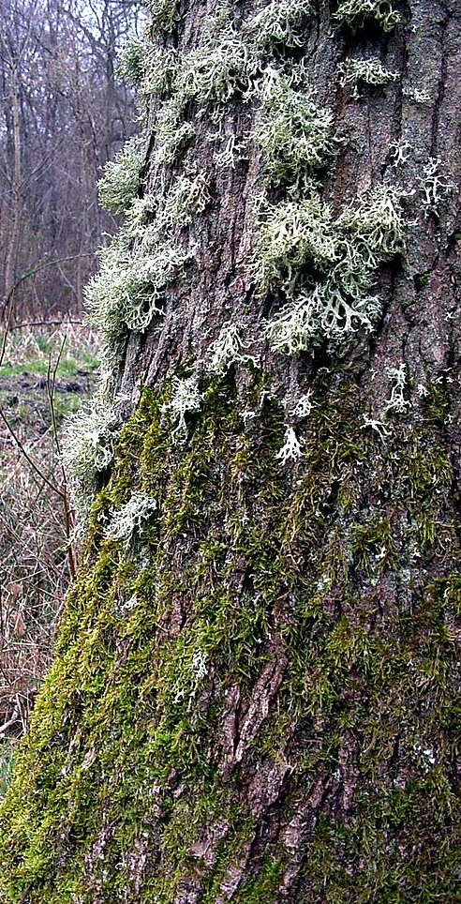
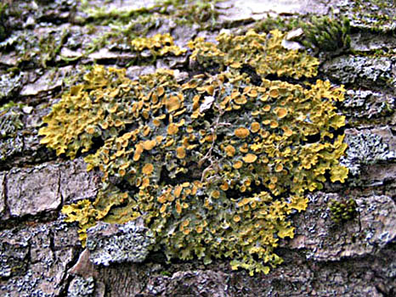
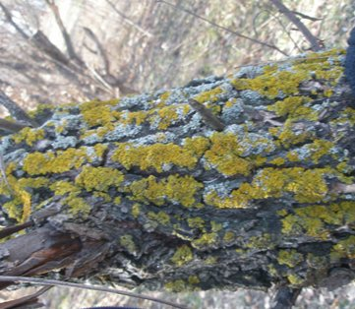
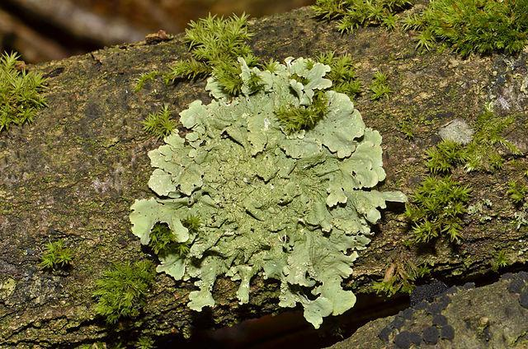
На дослідних майданчиках цієї зони відзначено 13-22 види лишайників. Найхарактернішими є види роду леканія, кладонія, гіпогімнія, меланелія, фісцонія, фісція, псевоевернія, странгоспора, цетрарії, уснея , вульпіцида, рамаліна, серед яких четверту частину становлять кущисті лишайники.
Лишайники досліджуваної території часто дуже подібні один до одного. Тому, щоб навчитися їх розрізняти, треба звертати увагу на характер галуження їх слані, особливості її поверхні, наявність плодових тіл гриба у вигляді блюдець – апотеціїв, чи інші ознаки. Візуальна подібність цілої низки листуватих лишайників створює подекуди ілюзію бідності їх флори, а, відповідно, і відсутності потреби рахуватися з інтересами їх збереження.
Поодинокими місцезнаходженнями представлені калоплака жовто-брунатна, леканора, лециделла, лепрарія, рінодіна, флавопармелія. Найбільше видів (29) виявлено на території прибережної паркової зони подалі від території автодоріг, часного сектору та Кременчуцького колісного заводу. Якщо не брати до уваги цей осередок, кількість видів становить 20-22.

Slide 8
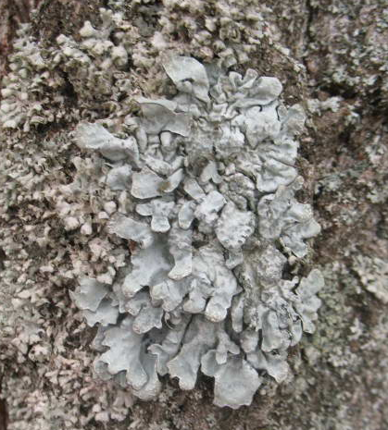
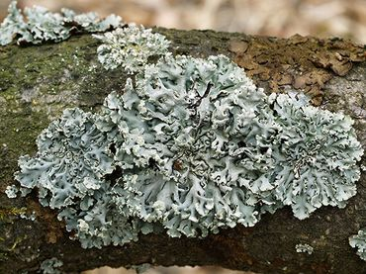
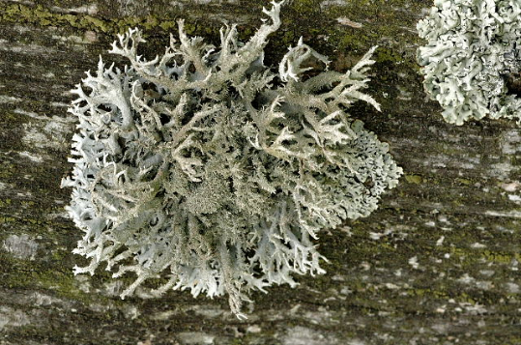
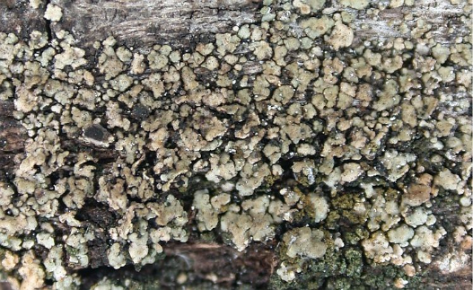
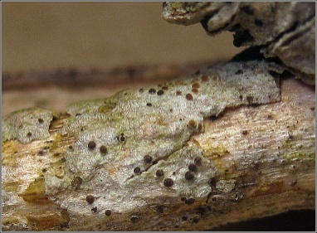
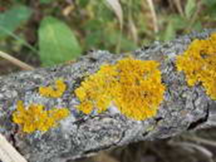
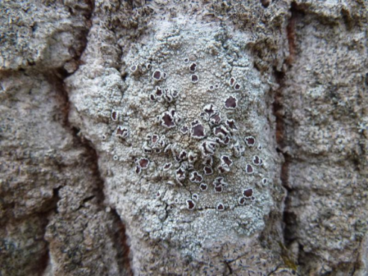
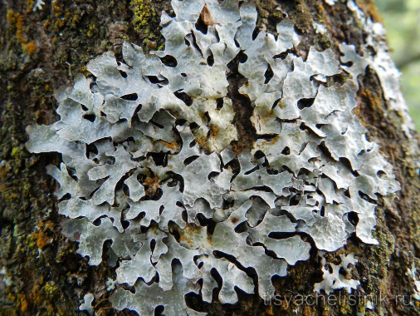
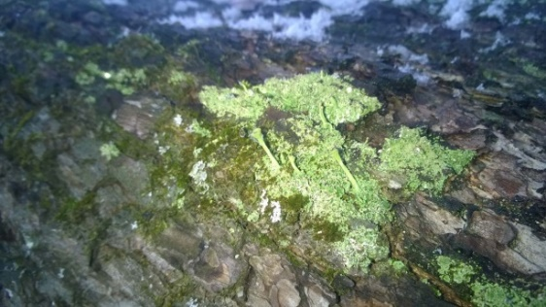
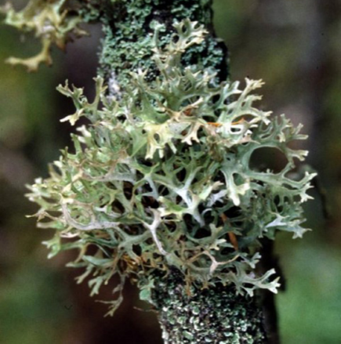
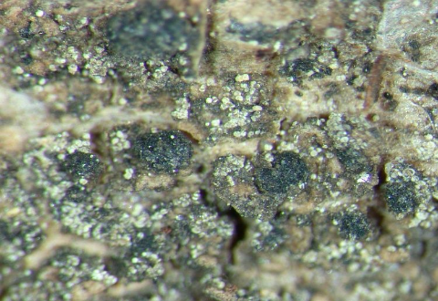
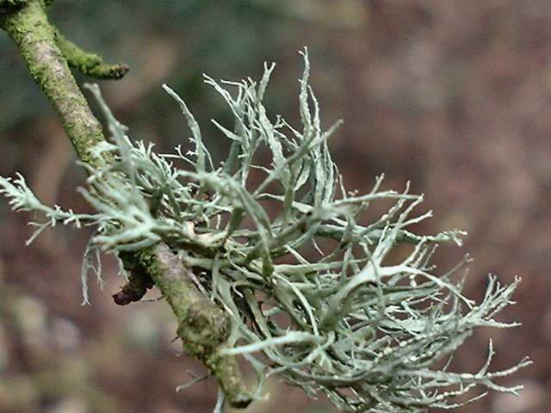
Видовий склад лишайників
гіпогімнія
рінодіна
псевоевернія
флавопармелія
леканія
ксанторія
ксанторія
леканора
пармелія
лепрарія
странгоспора
цетрарія
рамаліна

Slide 9
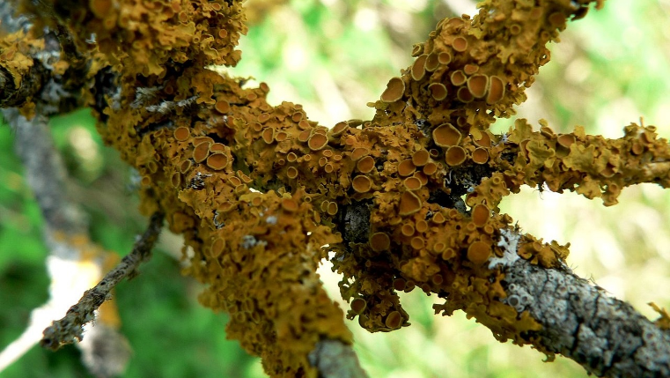
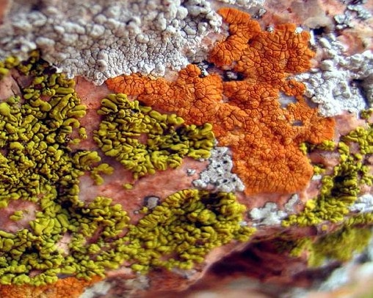
Результати визначення зон за характером забруднення атмосферного повітря території регіонального ландшафтного парку «Кагамлицький»
Зона | % розвитку лишайника | Екологічний стан | Зона розвитку лишайника
Заплава р. Сухий Кагамлик (район піщаного пляжу, прибережний комплекс зелених деревних насаджень) | 55 % | Добрий | Сприятлива
Заплава р. Сухий Кагамлик (приватний сектор) | 15 % | Поганий | Зона боротьби
Штучні насадження парку Воїнів Інтернаціоналістів | 30 % | Задовільний | Перехідна
Територія поблизу ПрАТ «Кременчуцький колісний завод» | 10 % | Поганий | Зона боротьби
Зона | Типи лишайників | Види лишайників | Зона за характером забруднення
Заплава р. Сухий Кагамлик (район піщаного пляжу, прибережний комплекс зелених деревних насаджень) | Кущисті, Листуваті, Накипні | Псевдоеверія, кладонія, рамаліна, пармелія, ксанторія, фісція, гіпогімнія, леканія, лециделла, цетрарія, лепрарія, леканора, рінодіна, странгоспора, калоплака | Не забруднена
Заплава р. Сухий Кагамлик (приватний сектор) | Переважно листуваті та накипні | Кладонія, пармелія, ксанторія, фісція, гіпогімнія, лециделла, калоплака | Зона боротьби
Штучні насадження парку Воїнів Інтернаціоналістів | Переважно листуваті та накипні | Кладонія, пармелія, ксанторія, фісція, гіпогімнія, цетрарія, странгоспора, лепрарія, леканора, рінодіна, калоплака | Перехідна зона
Територія поблизу ПрАТ «Кременчуцький колісний завод» | Незначна кількість листуватих та накипні лишайники | Кладонія, пармелія, ксанторія, цетрарія, гіпогімнія, лециделла, странгоспора | Зона боротьби

Slide 10
Визначення забрудненості водного біоценозу.
Видовий склад макрофітів р. Сухий Кагамлик
№ з/п | Видова назва | Родина | Життєва форма | Фітоценоз
9 | Кушир занурений (Сeratophyllum demersum L.) | Куширові | Криптофіт | Прісноводні замкнуті мало проточні та проточні водойми, на глибині 50-100 см.
10 | Стрілолист стрілолистий (Sagitaria sagitifolla L.) | Частухові | Криптофіт | Водойми з повільною течією та стоячою водою по берегамю
11 | Куга озерна (Scirpus lacustris L.) | Осокові | Криптофіт | Мілководдя прісних та слабо мінералізованих, мало проточних водойм, на глибині 20 – 100 см.
12 | Жабурник звичайний (Hydrocharis morsus - ranae L.) | Жабурникові | Терофіт | Прісноводні, замкнуті або мало проточні водойми, на глибині 50 – 150 см.
13 | Сусак зонтичний (Butomus umbellatus L.) | Сусакові | Криптофіт | Береги та мілководдя водойм на глибині 20-50 см.
14 | Підмаренник болотний (Gallium palustre L.) | Маренові | Гемікриптофіт | Вологі луки та болота
15 | М'ята водяна (Menta aquatica L.) | Губоцвітні | Криптофіт | У воді на ілуватих грунтах
16 | Ряска мала (Lemna minor L.) | Ряскові | Криптофіт | Малопроточні водойми, що добре прогріваються влітку

Slide 11
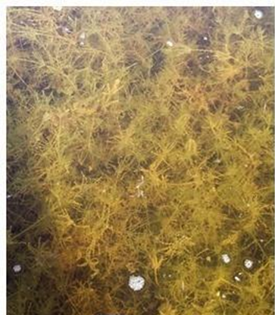
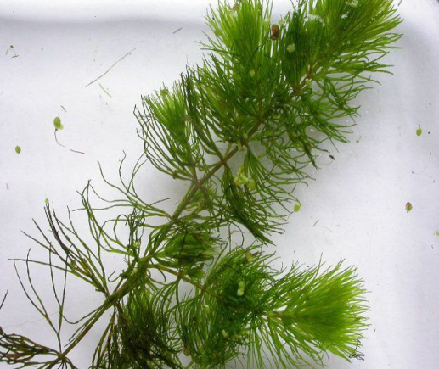
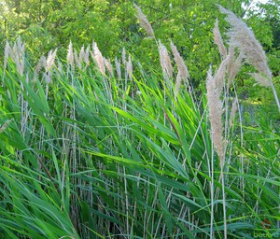
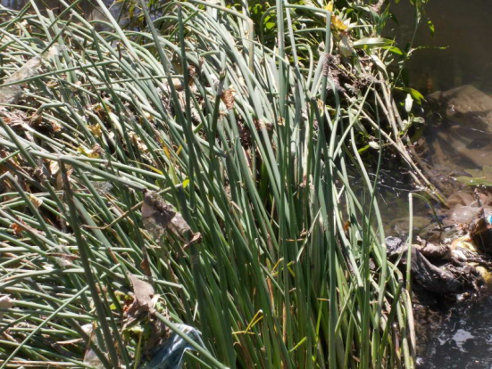
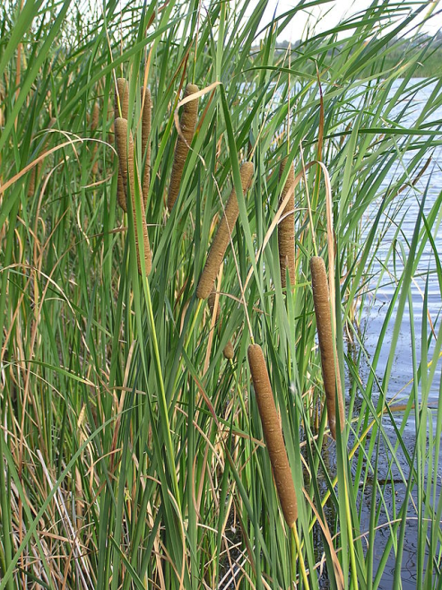
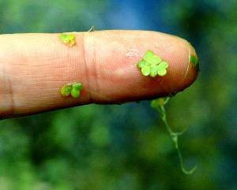
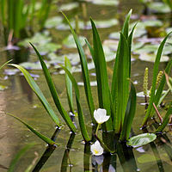
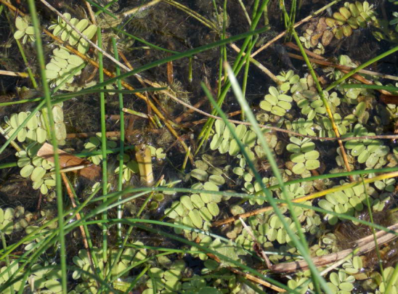

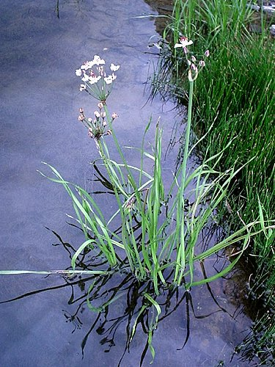
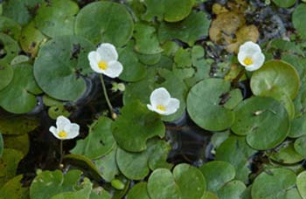
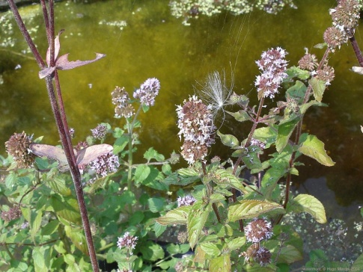
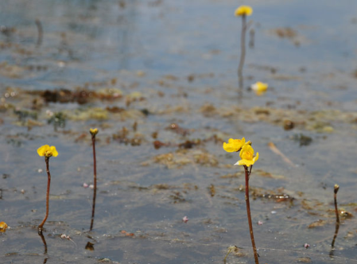
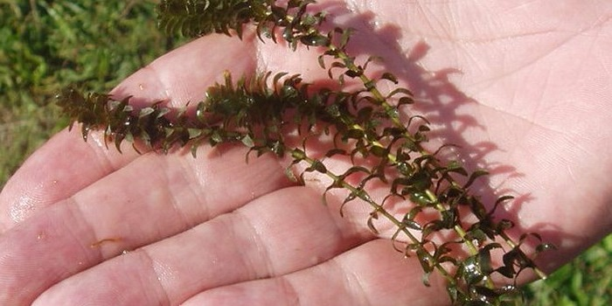
Видовий склад макрофітів р. Сухий Кагамлик
Кушир занурений
Очерет звичайний
Куга озерна
Харові водорості
Рогіз широколистий
Ряска мала
Тілоріз алоєвидний
Сальвінія плаваюча
Рдест плаваючий
Сусак зонтичний
Елодея канадська
Жабурник звичайний
М’ята водяна
Пухирник звичайний

Slide 12
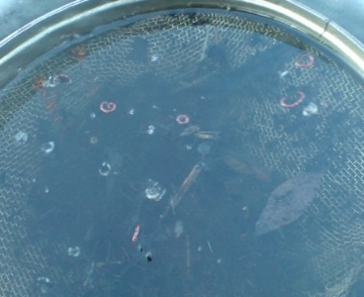
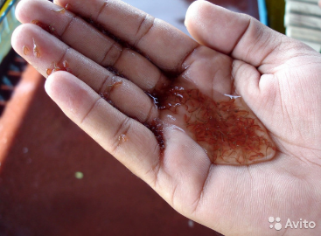
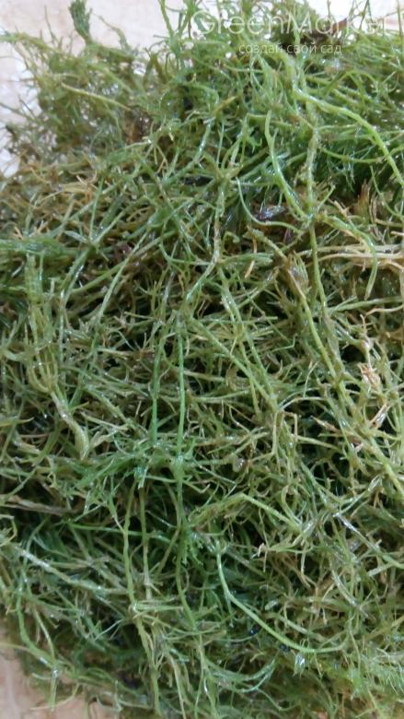
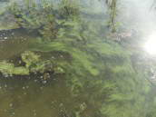
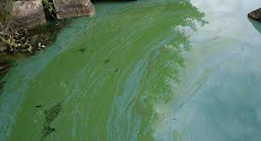


Представники фіто- та зоопланктону – біоіндикатори стану р. Сухий Кагамлик
Мотиль та трубочник
Синьо-зелені та зелені водорості
Харові водорості
Для водоростей характерні сезонність розвитку та коливання ступеню розвитку за роками. Наприклад, навесні розвиваються золотисті та діатомові, влітку – синьо-зелені, криптофітові та діатомові, а восени – синьо-зелені, діатомові та зелені водорості.
Діатомові водорості та носток

Slide 13



Біологічні показники екологічного стану
р. Сухий Кагамлик
Кращий індикатор небезпечних забруднень - прибережне обростання, що розташовується на поверхневих предметах у кромки води. В чистих водоймах ці обростання яскраво-зеленого кольору або мають бурий відтінок. Для забруднених водойм характерним є білий пластівчастий осад. При надлишку у воді органічних речовин і підвищенні загальної мінералізації обростання набувають синьо-зеленого кольору, тому що складаються в основному з синьо-зелених водоростей.
Зміна біологічних показників водойми | Характеристика обростання водойма | Організми | Можливий характер забруднення
Збільшення маси фітопланктону, «цвітіння води», заростання літоралі, заболочування, пришвидшення росту макрофітів. | Синьо-зелене та зелене на кромці, бурувато-коричневе на придонному камінні | Синьо-зелені, зелені, діатомові водорості | Побутові стоки, органічне забруднення біогенними сполуками нітрогену та фосфору, зниження концентрації кисню

Slide 14
Визначення індексу Майєра за індикаторними групами рослин.
Макрофіти чистих водойм (А) | Макрофіти водойм помірного зростання (В) | Макрофіти забруднених водойм (С)
Водопериця черговоквіткова Молодильник озерний Рдесник альпійський Рдесник гостролистий Харові водорості Водні мохи Альдрованда пухирчаста Пухирник малий Водяний жовтець плаваючий | Широколисті рдесники Вузьколисті рдесники Рдесники з плаваючим листям Латаття, глечики, водяний горіх Елодея канадська Водопериця кільчаста Ряска три борозенчаста Жабурник звичайний Наяда морська | Кушир занурений Водопериця колосиста Рдесник гребінчастий Нитчасті водорості Ряска та сальвінія плаваюча Різак алоєвидний Пухирник звичайний Водяний жовтець закручений
Макрофіти річки Сухий Кагамлик (індекс Майєра = 2×5+2×2+6×1 = 20). Водойма помірно забруднена, відповідає 3 класу якості води.
Кількість видів - 2 | Кількість видів - 6 | Кількість видів - 6
Для попередньої оцінки стану водойм або окремої її ділянки використовують індекс Майєра, модифікований для біоіндикації за макрофітами. В його основі лежить розподіл найбільш показових груп гідрофітів на три групи відповідно до ступеню забруднення водойм.
Індекс Майєра: S = А × 5 + В × 2 + С × 1, де А,В,С – кількість видів із відповідних стовпчиків (груп).

Slide 15


Висновки.
Висновки.
Отже, в результаті проведеної роботи було зроблене наступне:
Опрацьовано наукову літературу з питань біоіндикації різних типів біоценозів.
Вивчено видовий склад наземних та водних біоценозів Регіонального ландшафтного парку «Кагамлицький».
Доведено, що більшість лишайників є інформативними біоіндикаторами стану атмосферного повітря. Виявлені показники свідчать про задовільний та поганий стан атмосферного повітря, як наслідок того, що даний Регіональний парк є урбанізованим та знаходиться в промисловому районі міста.
Основна частина рослин – макрофітів є типовими біоіндикаторами водойми та здатні рости у повільно стікаючих, слабо проточних водах та на ілуватих ґрунтах. Характер рослинності вказує на те, що вода відповідає категорії “помірно забруднена” (р. Сухий Кагамлик).
Проведено комплекс досліджень кромки водойми та характеру обростань поверхонь водного каміння та занурених частин рослин. Виявлено, що флора обростання містить в основному представників зелених та синьо-зелених водоростей, що є індикатором забрудненості водойм органічними речовинами.
Проведені дослідження свідчать про необхідність прийняття термінових заходів по зменшенню кількості та концентрації атмосферних забруднювачів у повітрі, у водному середовищі. Необхідною є також заборона викидів побутових та промислових відходів як безпосередньо у воду, так і по узбережжю водойм.

